Slide 1



Slide 2
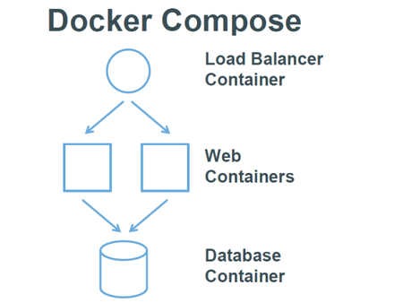
Docker-compose的原理

Slide 3
compose的概述
Compose是一个用于定义和运行多容器Docker应用程序的工具。使用Compose，您可以使用YAML文件来配置应用程序的服务。然后，使用单个命令，您可以从配置中创建并启动所有服务。

Slide 4
compose的概述
Compose 中有两个重要的概念：
服务 (service)：一个应用的容器，实际上可以包括若干运行相同镜像的容器实例。
项目 (project)：由一组关联的应用容器组成的一个完整业务单元，在 docker-compose.yml 文件中定义。
Compose 的默认管理对象是项目，通过子命令对项目中的一组容器进行便捷地生命周期管理。

Slide 5
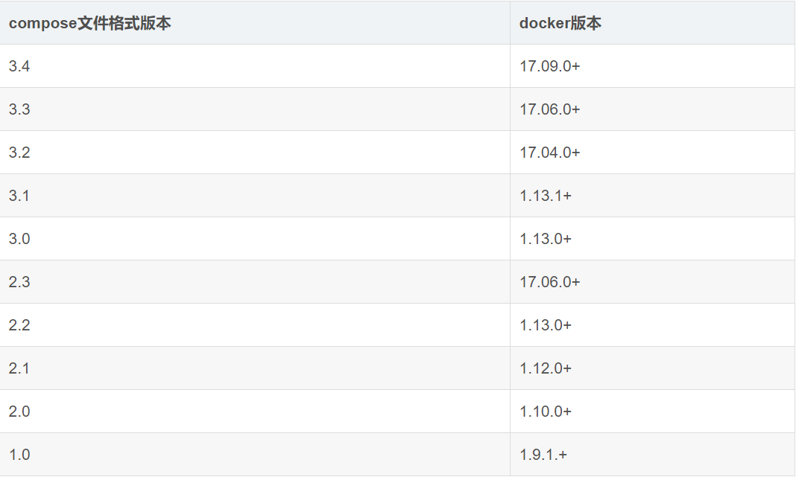
Docker和compose的兼容性

Slide 6
compose的安装
运行二进制文件下载最新版本
$ curl -L https://github.com/docker/compose/releases/download/1.17.1/docker-compose-`uname -s`-`uname -m` -o /usr/local/bin/docker-compose
授权
$ chmod +x /usr/local/bin/docker-compose
查看版本
$ docker-compose version

Slide 7
compose的卸载
rm /usr/local/bin/docker-compose

Slide 8
compose常用命令
docker-compose up
选项包括：
-d 在后台运行服务容器
docker-compose up
启动所有服务
docker-compose up -d
在后台所有启动服务

Slide 9
compose常用命令
docker-compose ps
docker-compose ps
列出项目中目前的所有容器

Slide 10
compose常用命令
docker-compose down
docker-compose down [options]
停止和删除容器、网络、卷、镜像。
选项包括：
–rmi type，删除镜像，类型必须是：all，删除compose文件中定义的所有镜像；local，删除镜像名为空的镜像
-v, –volumes，删除已经在compose文件中定义的和匿名的附在容器上的数据卷
–remove-orphans，删除服务中没有在compose中定义的容器
docker-compose down
停用移除所有容器以及网络相关

Slide 11
compose常用命令
docker-compose logs
docker-compose logs [options] [SERVICE...]
查看服务容器的输出。默认情况下，docker-compose将对不同的服务输出使用不同的颜色来区分。可以通过–no-color来关闭颜色。
docker-compose logs
查看服务容器的输出

Slide 12
compose常用命令
docker-compose rm
删除所有（停止状态的）服务容器。
选项包括：
–f, –force，强制直接删除，包括非停止状态的容器
-v，删除容器所挂载的数据卷
docker-compose rm
删除所有（停止状态的）服务容器。推荐先执行docker-compose stop命令来停止容器。

Slide 13
compose常用命令
docker-compose start
docker-compose start
启动已经存在的服务容器。

Slide 14
compose常用命令
docker-compose kill
docker-compose kill [options] [SERVICE...]
通过发送SIGKILL信号来强制停止服务容器。
支持通过-s参数来指定发送的信号，例如通过如下指令发送SIGINT信号：
docker-compose kill -s SIGINT

Slide 15
compose常用命令
docker-compose exec
选项包括：
-d 分离模式，后台运行命令。
–privileged 获取特权。
–user USER 指定运行的用户。
-T 禁用分配TTY，默认docker-compose exec分配TTY。
–index=index，当一个服务拥有多个容器时，可通过该参数登陆到该服务下的任何服务，例如：docker-compose exec –index=1 web /bin/bash ，web服务中包含多个容器

Slide 16
compose常用命令
docker-compose stop
docker-compose stop [options] [SERVICE...]
显示各个容器运行的进程情况。

Slide 17
compose常用命令
docker-compose version
docker-compose version
打印版本信息。

Slide 18
compose文件结构
Docker-Compose标准模板文件应该包含version、services、networks 三大部分，最关键的是services和networks两个部分。

Slide 19
compose文件结构
在 docker-compose.yml 中定义组成应用程序的服务，以便它们可以在隔离的环境中一起运行。

Slide 20
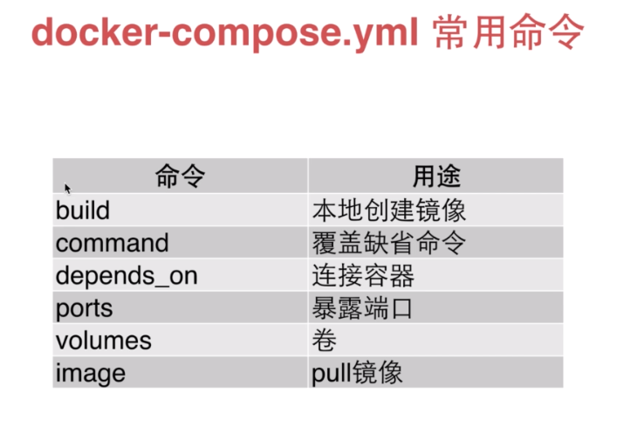
compose常用命令

Slide 21
compose管理应用的生命周期
启动，停止和重建服务
查看正在运行的服务的状态
流式传输运行服务的日志输出
在服务上运行一次性命令

Slide 22

致 谢
为了无法计算的价值

